Slide 1
Формирование системы раннего выявления детского и семейного неблагополучия в социальной сфере
Министр социальной политики Свердловской области
А.В. Злоказов
Екатеринбург

Slide 2
Концепция развития долгосрочной комплексной программы «Профилактика семейного неблагополучия и социального сиротства несовершеннолетних в Свердловской области» на 2013-2016 годы
Создание системы эффективности работы по профилактике социального сиротства
Внедрение и распространение современных технологий по профилактической и реабилитационной работе с семьей
Развитие семейного устройства детей-сирот и детей, оставшихся без попечения родителей, системы социализации детей-сирот
Формирование действенных механизмов раннего выявления жестокого обращения и насилия в отношении ребенка, социального неблагополучия семей с детьми
Разработка и внедрение регионального информационного программного обеспечения по учету семей, находящихся в социально опасном положении
Разработка и внедрение информационной системы учета выполнения государственного задания по видам услуг и категориям потребителей

Slide 3

Крепкая семья - сильная Россия
Крепкая семья – сильная Россия
Подпрограмма 2
«Профилактика
социального
сиротства…» ОЦП
Чужих детей не бывает
Уральская
семья
Национальный проект
«Здоровье»
Национальный проект
«Образование»
Концепция долгосрочного
социально-экономического
развития РФ до 2020 года
Концепция
реализации
государственной
семейной политики
в СО до 2020 года
Стратегия
действий
в интересах детей
на 2013-2017
годы в СО
Национальная стратегия в интересах детей на 2012-2017 годы

Slide 4
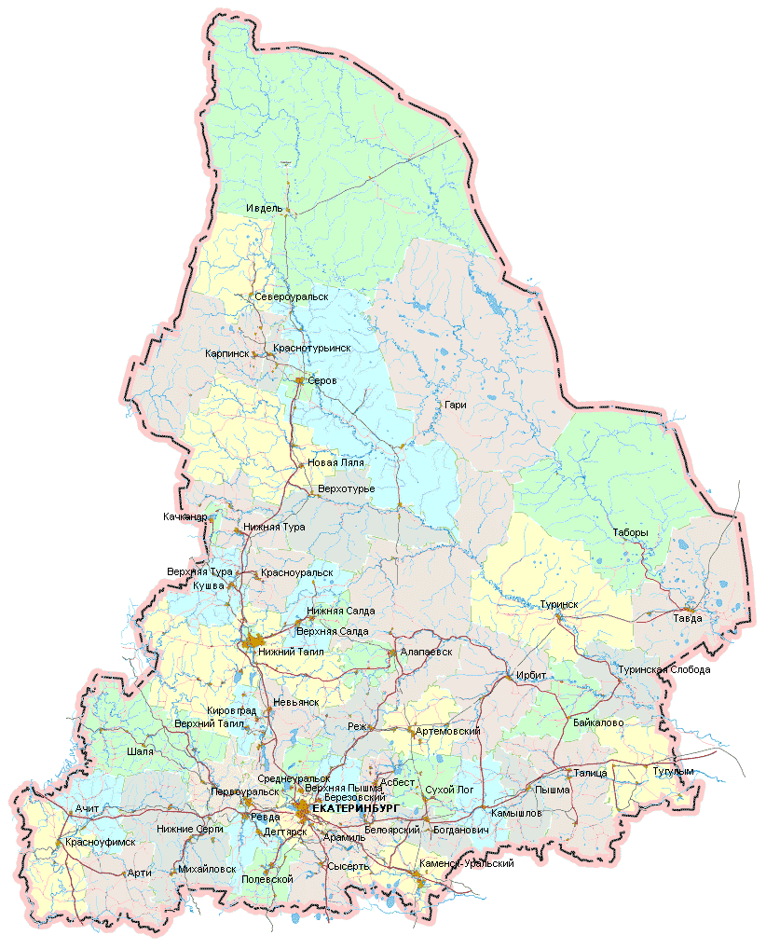
Сеть учреждений социального обслуживания семьи и детей
ЦСПСиД
ЦСПСиД
Центры социальной помощи семье и детям – 25
Социально-реабилитационные центры для несовершеннолетних – 25
Реабилитационные центры – 6
Приют – 1
Дома-интернаты для умственно отсталых детей – 3
СРЦН
ЦСПСиД
ЦСПСиД
ЦСПСиД
ЦСПСиД
ЦСПСиД
РЦ
ЦСПСиД
ЦСПСиД
ЦСПСиД
СРЦН
СРЦН
ЦСПСиД
РЦ
ЦСПСиД
ЦСПСиД
ЦСПСиД
ЦСПСиД
ЦСПСиД
ЦСПСиД
СРЦН
РЦ

Slide 5
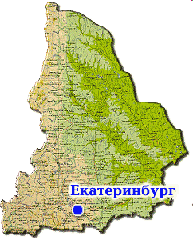
Структура учреждений социальной помощи семье и детям
Центры социальной помощи семье и детям
Стационарное отделение
Группа дневного пребывания
Социально-реабилитационные центры для несовершеннолетних
Социальная поликлиника
Кризисное отделение для женщин
Реабилитационные центры для детей и подростков с ОВЗ
Отделение психолого-педагогической помощи
Отделение сопровождения замещающих семей
Социальный приют для детей и подростков
Отделение профилактики безнадзорности и правонарушений
Отделения по работе с семьей и детьми в КЦСОН
Отделение реабилитации детей с ОВЗ

Slide 6

Схема организации процесса социальной реабилитации
1
Профилактика и выявление на ранних стадиях социального неблагополучия, учёт и патронаж семей с детьми, нуждающихся в помощи
Семьи, относящиеся к «группам социального риска»
2
Комплексная диагностика трудной жизненной ситуации, разработка плана мероприятий социальной реабилитации
Предоставление социального обслуживания в рамках мероприятий социальной реабилитации
3
Мониторинг результатов комплекса мероприятий по социальной реабилитации, при необходимости его корректировка
4
5

Slide 7
Участковая социальная служба
способ организации межведомственного взаимодействия
Отделение профилактики безнадзорности несовершеннолетних
социального учреждения
социально-
бытовые
социально-
психологические
социально-
медицинские
Мультидисципли -нарные бригады и специалисты Центра
Участковые специалисты по социальной работе
услуги
Дети и семьи
Направление семьи к специалистам Центра и передача информации о семье социальному участковому
Территориальная комиссия по делам несовершеннолетних и защите их прав
социально-
экономические
социально-
педагогические
социально-
правовые
Персонифицированный учет несовершеннолетних и семей СОП и ГР

Slide 8
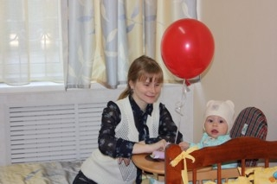

Ранняя профилактика жестокого обращения и домашнего насилия в семье
14 кризисных отделений для женщин с детьми, пострадавших от насилия
Детский телефон доверия, объединяющий 7 телефонных линий

Slide 9
Результаты реализации мероприятий в сфере профилактики детского и семейного неблагополучия
Снижение числа семей, находящихся в социально опасном положении, и имеющих несовершеннолетних детей
Уменьшение численности детей, оставленных матерями при рождении
Сокращение численности детей, в отношении которых родители лишены или ограничены в родительских правах
Сокращение численности впервые выявленных детей-сирот и детей, оставшихся без попечения родителей
Снижение численности детей-сирот и детей, оставшихся без попечения родителей, состоящих на учете в органах опеки и попечительства
Сокращение самовольных уходов воспитанников учреждений

Slide 10
Благодарю за внимание

